Slide 1
SVJETSKI DAN ZAŠTITE ŽIVOTINJA

Slide 2
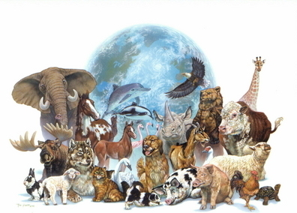
POVIJEST
Prvi spomen Svjetskog dana životinja može se naći 1924. u zahtjevu njemačkog pisca Heinricha Zimmermanna.
Prva priredba bila je održana 4.10.1925. u Berlinskoj dvorani sportova.

Slide 3
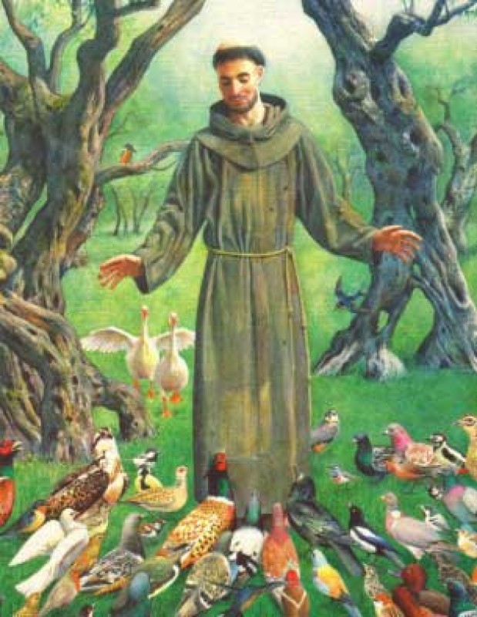
Svjetski dan životinja proglašen je 1931.godine na konvenciji ekologa u Firenci da bi se naglasio nepovoljan položaj ugroženih vrsta.
Sv.Franjo Asiški je zaštitnik životinja.
Dan se slavi na razne načine u svakoj zemlji bez obzira na nacionalnost,religiju,vjeru ili političku ideologiju.

Slide 4
UGROŽENA VRSTA
Ugrožena vrsta je vrsta čija je populacija tako malena da joj prijeti izumiranje.
Stavljanje određenih vrsta na listu ugroženih ili skidanje s nje čest je predmet političkih sukoba iza kojih stoje različiti ekonomski,politički i socijalni interesi.
Neke od ugroženih vrsta su: azijski slon,bornejska mačka,divlji konj,gepard,modrulj,obalna vidra,riječni rak,perzijski leopard...

Slide 6
OPĆENITO O ŽIVOTINJAMA
Životinje su višestanični organizmi.
Nemaju staničnu stijenku,po čemu se razlikuju od biljaka,algi i gljiva.
Životinjsko carstvo se dijeli na različite podskupine.
Prirodna znanost koja se bavi životinjama naziva se zoologija.
Danas postoji preko milijun vrsta životinja.

Slide 7
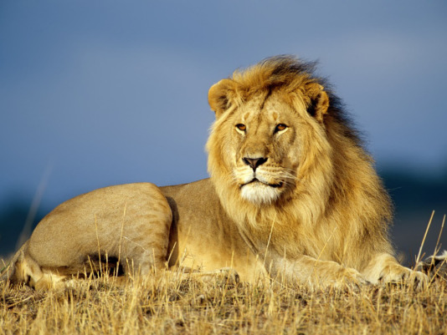
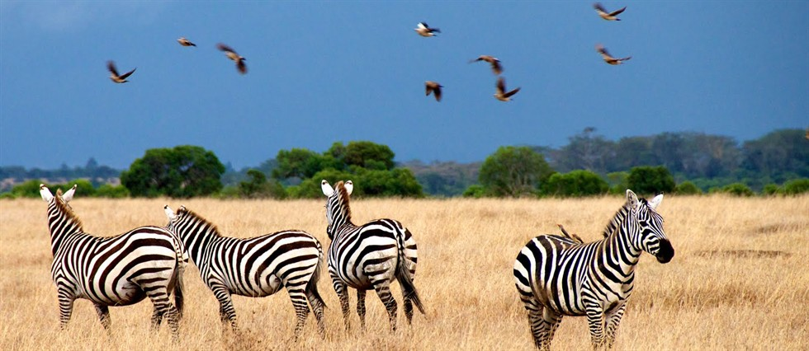
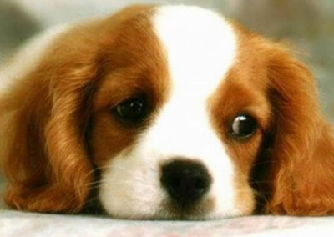

Slide 8
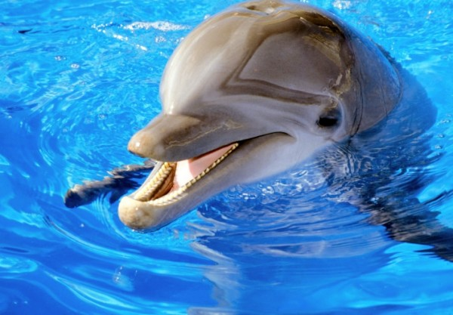
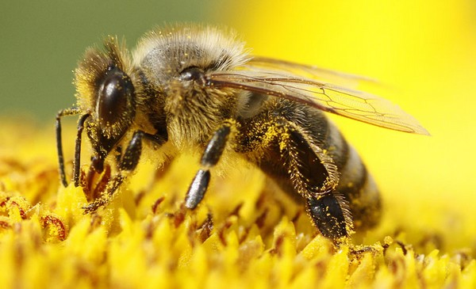
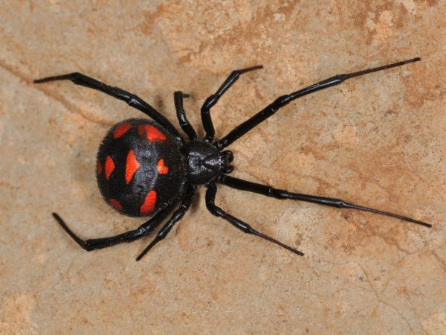
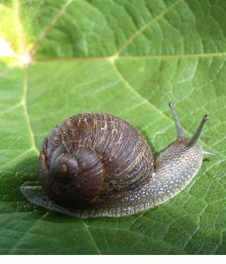
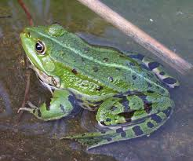
PODJELA ŽIVOTINJSKIH VRSTA
Životinje se dijele na:
sisavce(npr. dupin)
ptice(npr. roda)
gmazovi(npr. zmija)
vodozemci(npr. žaba)
ribe(npr. tuna)
rakovi(npr. riječni rak)
mekušci(npr. puž)
paučnjaci(npr. crna udovica)
kukci(npr. pčela)

Slide 9
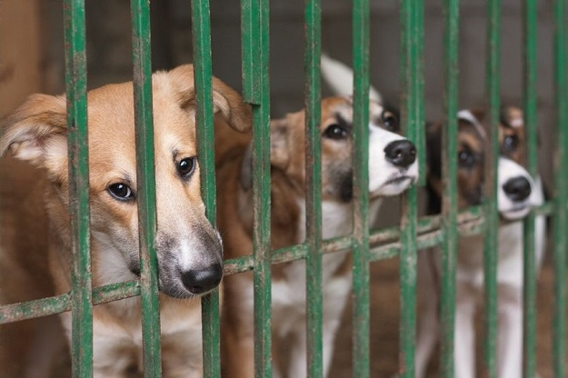
ZAŠTITIMO ŽIVOTINJE
Ono što je potrebno je osigurati očuvanje određenih staništa i vrsta i obnavljanje onih čije je stanje narušeno.

Slide 10
Zanimljivosti o kućnim ljubimcima
Mačke kao kućni ljubimci u prosjeku žive 15 godina, dok mačke koje žive na ulici prosječno dožive samo tri godine.
Američki psiholozi tvrde da je pseća inteligencija na razini djeteta od dvije godine. To znači da mogu razumjeti 200 riječi i rješavati jednostavnije matematičke zadatke.

Slide 11
Rimljani su ljubimce sahranjivali na ljudskim grobljima, na istim mjestima gdje su počivali njihovi najbliži.
Američki je Kongres usvojio Zakon o evakuaciji i transportu kućnih ljubimaca, koji obavezuje službe za spašavanje da im pruže jednaku pomoć kao ljudima za vrijeme prirodnih katastrofa.

Slide 12
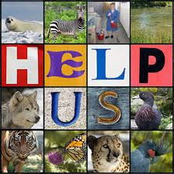
KRAJ
Napravile:
Anđela Knez
Lucija Potočar
8.a

